Slide 1
学生实验复习
伏安法测电源电动势和内阻
DIS测定通电螺线管的磁感强度
2020.3

Slide 2
1
测定电源的电动势和内阻

Slide 3
思考题：
什么是“电源电动势”？
通过什么物理原理可以测定电源的电动势和内阻？
一节干电池的电动势和内阻大约有多大？
新、旧干电池的电动势的电动势和内阻有什么区别？

Slide 4
测定电源电动势和内阻的原理
闭合电路欧姆定律
E = U + Ir
通过多组U,I数据拟合曲线来获得U-I曲线
R
U
电源
U
E
E/r
I

Slide 5
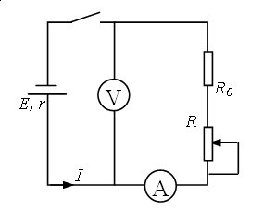
正确连接电路
R₀的作用：起限流作用的保护电阻
电键断开时，所有电表停止工作
实验开始时，闭合电键前，滑动变阻器的滑片位置

Slide 6
读数、作图过程
U
舍弃读数明显异常的数据点
数据点大致均匀分布在直线两侧
问题: (1) 如果不使用做图法,而直接用U和I的数据,根据方程
E = Ir + U
计算出E和r,则至少要测量几组数据?
(2) 比较上述方法与U-I图线法的优劣.
E
E/r
I

Slide 7
思考题：
干电池的电动势和内阻大约有多大？
新、旧干电池的电动势的电动势和内阻有什么区别？
如果将电压表的上端错连到R和R₀间的导线上,
测得的E和r是否还正确?

Slide 8
2
DIS测定螺线管中的磁感强度

Slide 9
思考题
1.可以使用什么传感器来测定螺线管中的磁感强度?
2.实验中,如何消除地磁场的对实验结果的影响?

Slide 10
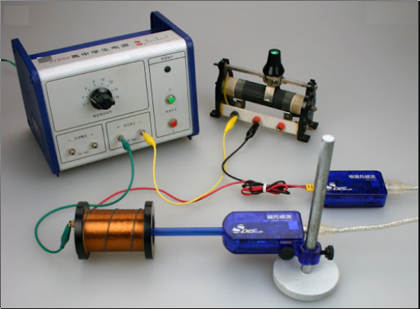
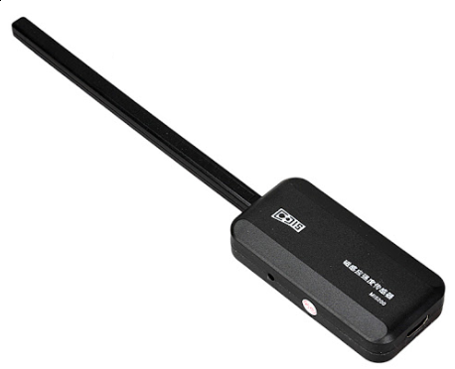
实验目的
测定通电螺线管中轴的磁感强度.
实验器材
螺线管,电源,电键,滑动变阻器等
磁传感器

Slide 11
实验步骤
接通电源,传感器调零
将传感器逐次移入螺线管,记录读数
绘制磁感强度B和移动距离x的关系曲线

Slide 12
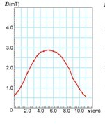
实验结果
典型的B-x曲线,B在mT的数量级
结论: 螺线管中部的磁感强度比两端强

Slide 13
思考题
1.可以使用什么传感器来测定螺线管中的磁感强度?
2.实验中,如何消除地磁场的对实验结果的影响?
3.将传感器沿螺线管的中轴线,逐次移入螺线管或者逐次移出螺线管,对实验什么影响?
4.实验中,发现测得的B-x图像都在x轴的下方,可能的原因是什么?

